Slide 1
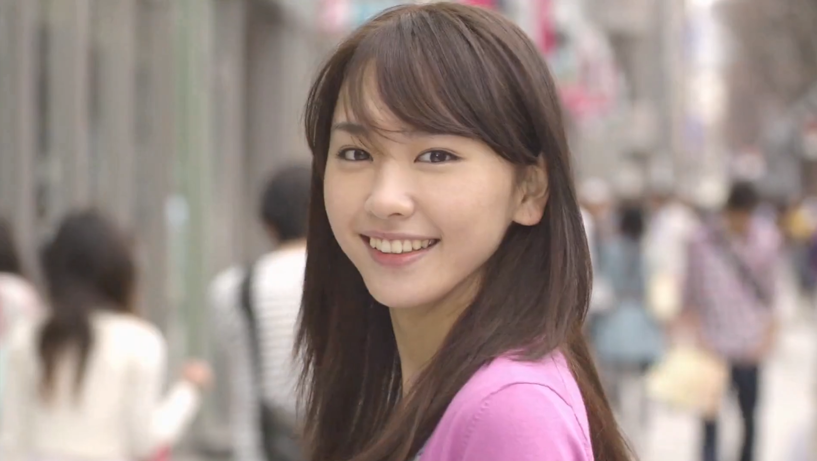


基于SpeConv深度学习的视频补帧 插帧
论文+代码+实践
尤鱼哥@bilibili

Slide 2
基于SpeConv深度学习的视频补帧 插帧
论文+代码+实践
一、结果演示
二、横向对比
三、paper
四、code解读与优化
五、手把手aws云端部署实现

Slide 3

基于SpeConv深度学习的视频补帧 插帧
论文+代码+实践
一、结果演示
二、横向对比
SpeConv
优点：效果好，不易变形
缺点：转场、画面快速移动时容易出错、未对视频优化
SVP、光流法
优点：耗费资源少
缺点：SVP只能观看，无法代码处理导出视频
ef - a fairy tale of two. [Opening]

Slide 4
基于SpeConv深度学习的视频补帧 插帧
论文+代码+实践
三、paper
http://web.cecs.pdx.edu/~fliu/project/adaconv/

Slide 5
基于SpeConv深度学习的视频补帧 插帧
论文+代码+实践
五、aws云端
· 注册aws账号
· 绑定信用卡 （某宝礼品卡）
· 获得一个免费ec2可跑一些小玩意儿
· 根据官网教程登陆putty，winSCP，熟悉linux环境
· 申请request 一台p3.x2large (Tesla P100)
· 2、3天后获得许可，申请p3实例 Ubuntu Deep Learning AMI

Slide 6
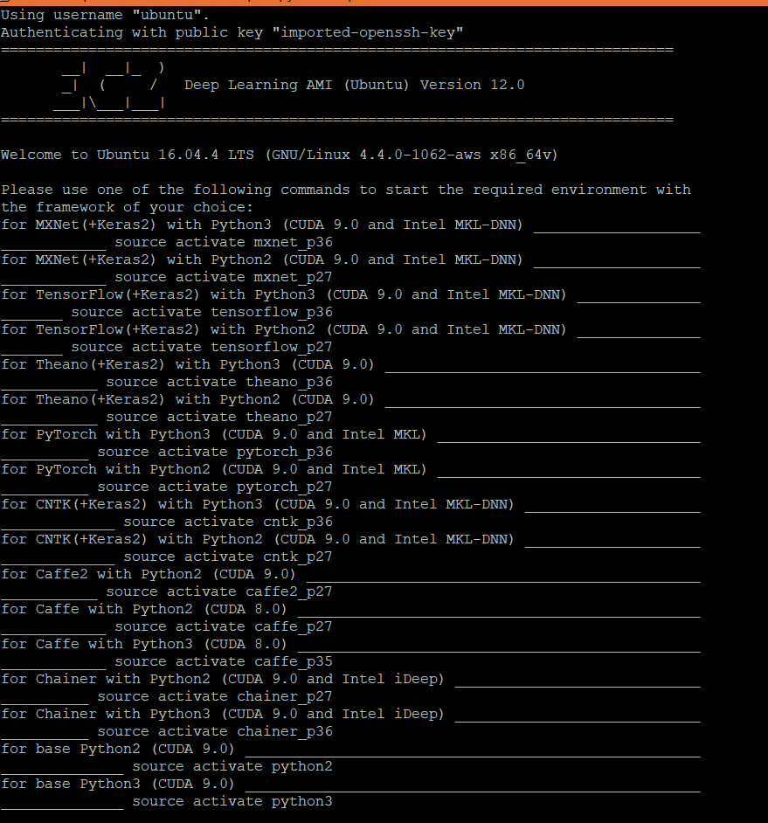
基于SpeConv深度学习的视频补帧 插帧
论文+代码+实践

Slide 7
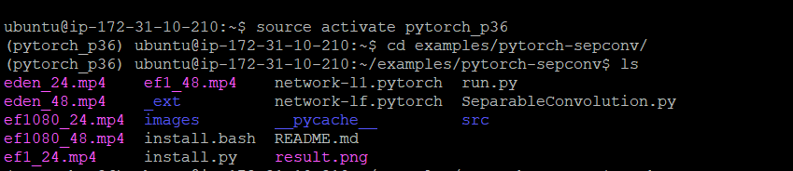

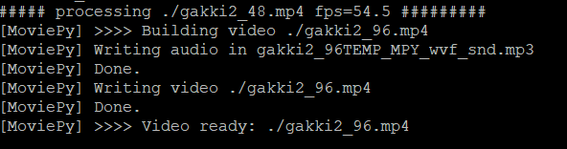
(Pip install cffi)
Pip install moviepy
bash install.bash
开始生成
中间帧：
音轨合成：

